Slide 1
СУТЬ ПРОЕКТА И ОРГАНИЗАЦИОННЫЕ
ВОПРОСЫ
Учебно-практический проект
БАЗА ДАННЫХ О ГАРАНТИЙНЫХ РЕМОНТАХ ПРОДУКЦИИ ПРЕДПРИЯТИЯ

Slide 2
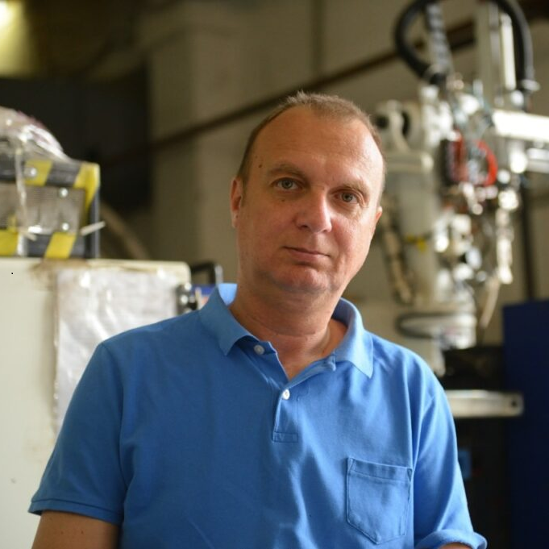
ШАГИНЯН СЕРГЕЙ
Студент группы ONECMID-PROD-98
В обычной жизни
Руководитель производственного предприятия (по трудовому договору) и разработчик решений для автоматизации бизнес-процессов.
В проекте
Заказчик, менеджер проекта
Подробнее обо мне и моих проектах
https://svshaginyan.ru/

Slide 3

Ситуация:
Предприятие производит бытовую технику и, в соответствии с законом, берет на себя обязательства по гарантийному обслуживанию и ремонту своей продукции;
Для выполнения обязательств предприятие заключает договора с мастерскими по ремонты бытовой техники в регионах страны. Мастерские принимают технику в ремонт и производитель оплачивает их услуги;
Сбор информации о выполненных ремонтах осуществляется через сайт. Мастерские заполняют на сайте отчетные формы, а менеджер организации рассматривает их подтверждает факт оказания услуг.

Slide 4

Проблема
Сайт полностью автоматизирует сбор и проверку данных, управление отчетностью, обмен информации между сервисными центрами и менеджерами организации. расчет оплаты за выполненные работы и учет движения запасных частей, но...
САЙТ НЕ ПРЕДОСТАВЛЯЕТ ИНСТРУМЕНТОВ ДЛЯ
АНАЛИЗА СТАТИСТИКИ НЕИСПРАВНОСТЕЙ,
а эта информация очень важна
для работы с качеством продукции
В настоящий момент анализ выполняется путем ручной выгрузки базы данных и последующего анализа в Excel также «в ручную».

Slide 5

Цель проекта
Создание самостоятельной 1С-конфигурации, обеспечивающей получение данных с сайта и предоставления пользователям возможности просмотра и анализа этих данных путем формирования табличных и графических отчетов.
Требования к итоговому результату
Структура данных о выполненных ремонтах должна соответствовать структуре базы данных сайта и, дополнительно, содержать информацию о произведенной и проданной продукции;
Обмен информацией с сайтом должен быть полностью автоматизирован;
Должны быть реализованы все необходимые аналитические отчеты;
Должно быть реализовано разделение пользователей по ролям;
Интерфейс должен быть простым и понятным.

Slide 6
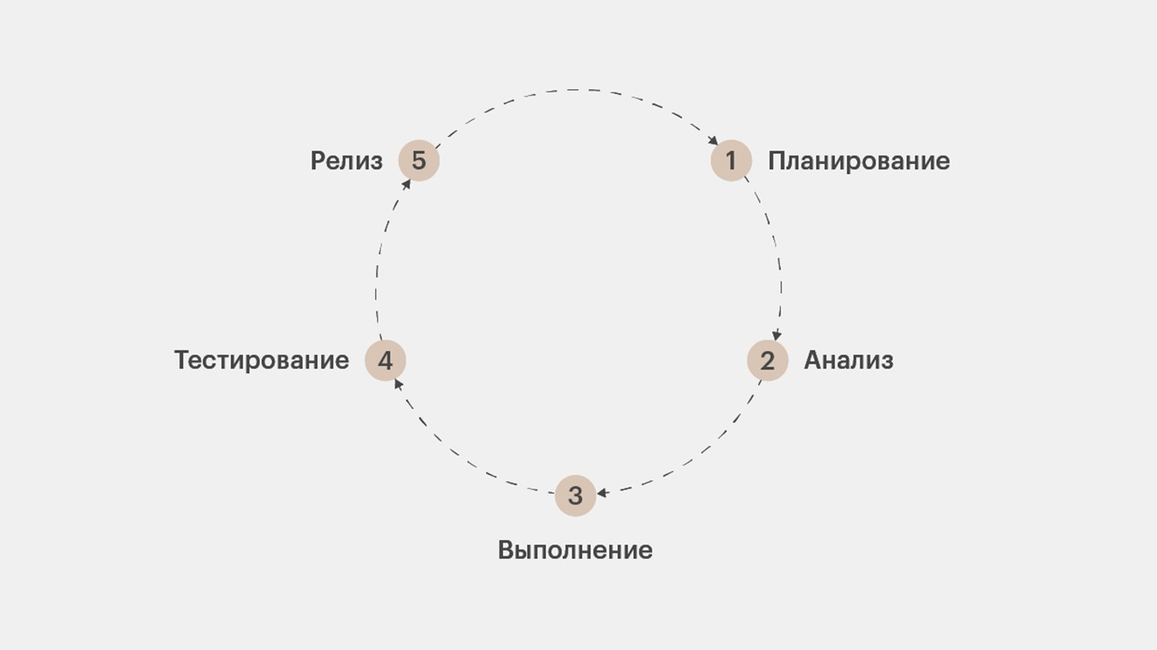
Принцип реализации проекта
Scrum — гибкая методология разработки. Основной акцент на качестве разработки. Процесс разработки делится на итерации, которые называются спринтами. По результатам спринта заказчику предоставляется рабочий продукт с наиболее приоритетными возможностями. Короткие промежутки времени делают процесс разработки гибким, позволяют быстро получать обратную связь от заказчика.

Slide 7

Команда проекта
Scrum-мастер — организует рабочий процесс и следит за эффективностью, собирает бэклог.
Team leader — руководит разработчиками, осуществляет техническую экспертизу и выполняет задачу непрерывного развертывания.
Разработчики (2-3 человека) — пишут код.
Тестировщики (2 человека) — выполняют тестирование продукта.
Наблюдатели(неограниченно) — комменти руют, перенимают опыт и знания.

Slide 8


Что получает команда проекта ?
Знания и навыки;
Опыт в разработке и командной работе;
Проект в портфолио;
Рекомендательное письмо на бланке организации.
Сколько потребуется времени ?
Длительность спринта — одна неделя
Митап также один раз в неделю — в выходные или в рабочий день вечером.
Нагрузка — 4-5 часов в неделю.

Slide 9
Как будет протекать процесс разработки
Понимая итоговую цель (бэклог продукта) мы последовательно движемся к ее достижению решая небольшие задачи (бэклог спринта) в соответствии с нашими возможностями и длительностью спринта.
Например мы решили создать справочник «Сервисные центры». Каждый разработчик делает это и на следующем митапе представляет свой результат.
Мы обсуждаем решения, осуществляем оценку и выбираем наилучшее. При необходимости ставим задачу на доработку. Последнее слов всегда за тимлидом.
Наилучшее решение тимлид «заливает» в проект и выкладывает проект на Github, откуда каждый член команды может скачать его для последующей работы.
Почему так
Каждый разработчик проходит все стадии разработки, получает опыт во всех вопросах;
У нас есть возможность получить одно и тоже решение в нескольких вариантах. Это позволяет добиться наибольшей эффективности
Мы учимся читать и дорабатывать чужой код
Развитие проекта не зависит от знаний, навыков и возможностей отдельных членов команды

Slide 10
Сначала - MVP
MVP (Minimum Viable Product) — это минимально жизнеспособный продукт: самая первая, урезанная версия нового продукта или услуги, которая содержит только самый базовый набор функций для удовлетворения ключевой потребности первых пользователей и проверки гипотезы его ценности на рынке, позволяя быстро получить обратную связь, минимизировать затраты и риски до разработки полноценного продукта. Основные цели MVP:
Проверка бизнес-гипотезы: Убедиться, что идея востребована и решение проблемы пользователя существует.
Сбор обратной связи: Получить реальные отзывы от настоящих пользователей для дальнейшей доработки.
Экономия ресурсов: Избежать создания ненужных функций и сэкономить время и деньги.
Быстрый выход на рынок: Запустить продукт как можно скорее, чтобы начать взаимодействие с аудиторией.
РЕЛИЗ — НЕ ПОЗДНЕЕ 1 МАРТА

Slide 11
Эволюция проекта
Функционал | MVP1 | MVP2 | MVP3 | MMP
Данные о выполненных ремонтах | ● | ● | ● | ●
Данные о фактах списания продукции |  |  | ● | ●
Отчеты, основанные только на данных о выполненных ремонтах | ● | ● | ● | ●
Данные о объеме продаж и производства |  | ● | ● | ●
Отчеты, сопоставляющие информацию о ремонтах с информацией о продажах и производстве |  | ● | ● | ●
Отчеты, основанные на фактах списания продукции и сопоставляющие эту информацию с продажами и производством |  |  | ● | ●
Автоматическое получение данных с сайта через API |  |  |  | ●

